Slide 1
平衡二叉树刷题
数据结构与算法365特训营

Slide 2
平衡二叉树刷题
本次课内容
SDUTOJ3374
POJ3481
POJ1442
POJ2418

Slide 3
平衡二叉树刷题
SDUTOJ3374
描述（https://acm.sdut.edu.cn/onlinejudge2/index.php/Home/Index/problemdetail/pid/3374.html）
根据给定的输入序列建立一棵平衡二叉树，求出建立的平衡二叉树的树根。
输入
输入一组测试数据。数据的第1行给出一个正整数N(n <= 20)，N表示输入序列的元素个数；第2行给出N个正整数，按数据给定顺序建立平衡二叉树。
输出
输出平衡二叉树的树根。
样本输入
5
88 70 61 96 120
样本输出
70

Slide 4

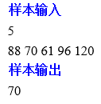
平衡二叉树刷题
SDUTOJ3374

Slide 5
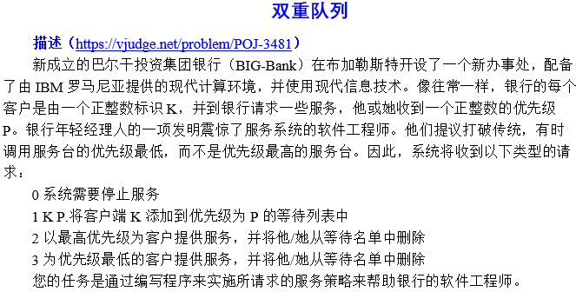
平衡二叉树刷题
POJ3481

Slide 6
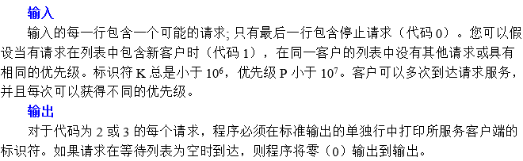
平衡二叉树刷题
POJ3481

Slide 7


平衡二叉树刷题
POJ3481

Slide 8

平衡二叉树刷题
POJ3481

Slide 9
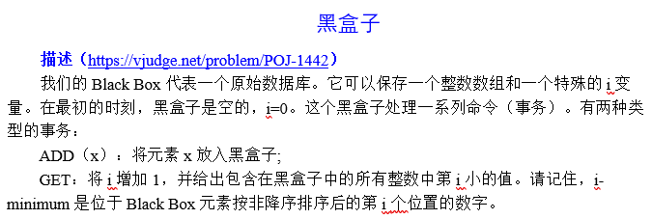
平衡二叉树刷题
POJ1442

Slide 10
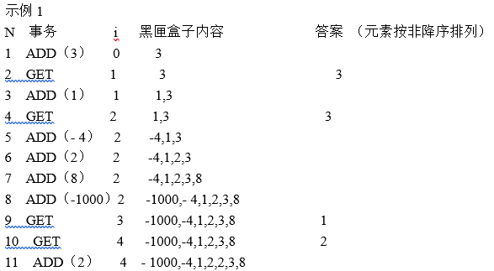
平衡二叉树刷题
POJ1442

Slide 11
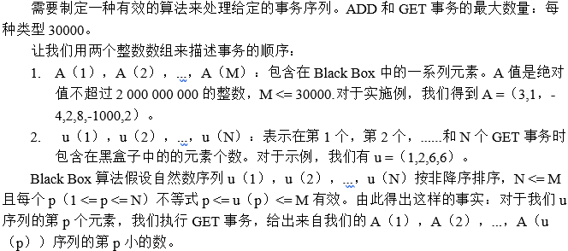
平衡二叉树刷题
POJ1442

Slide 12
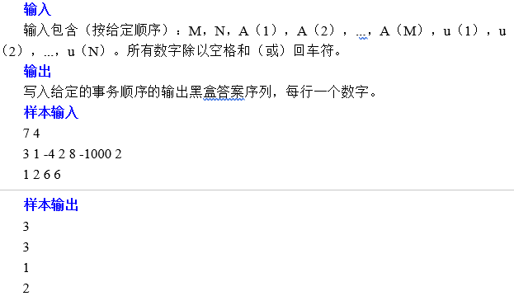
平衡二叉树刷题
POJ1442

Slide 13

平衡二叉树刷题
POJ1442

Slide 14
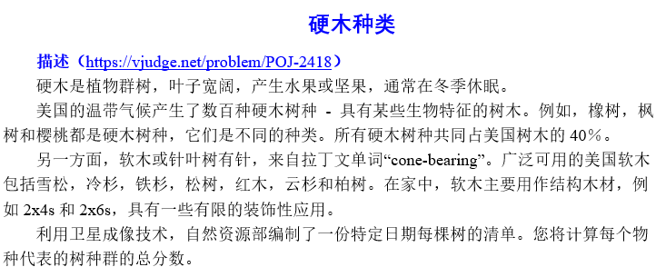
平衡二叉树刷题
POJ2418

Slide 15
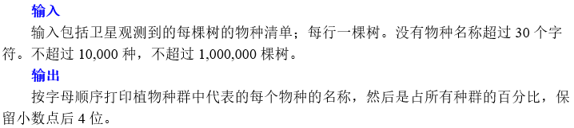
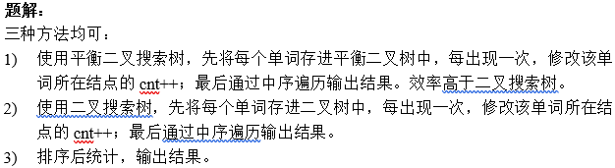
平衡二叉树刷题
POJ2418

Slide 16
作业
SDUTOJ3374
POJ3481
POJ1442
POJ2418

